Slide 1

红外和可见图像融合方法
汇报人：黄思彪
2024.5.16

Slide 2

目录
CONTENTS
01
densefuse的补充
02
nestfuse的实现
03
Zero-Learning 的实现
04
评价指标

Slide 3
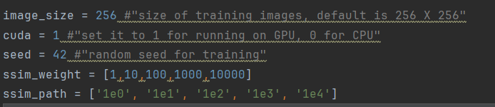
dsnsefuse的补充
在上次汇报中，论文中的参数λ取的是1，10，100，1000，实际在代码中，作者实际上还测试了10000，我猜测可能是λ的取值太大，导致出现过拟合的现象

Slide 4
NestFuse: An Infrared and Visible Image Fusion

Slide 5
目录
2.nestFuse的实现
（1）网络结构
（2）损失函数
（3）训练过程
（4）融合策略

Slide 6
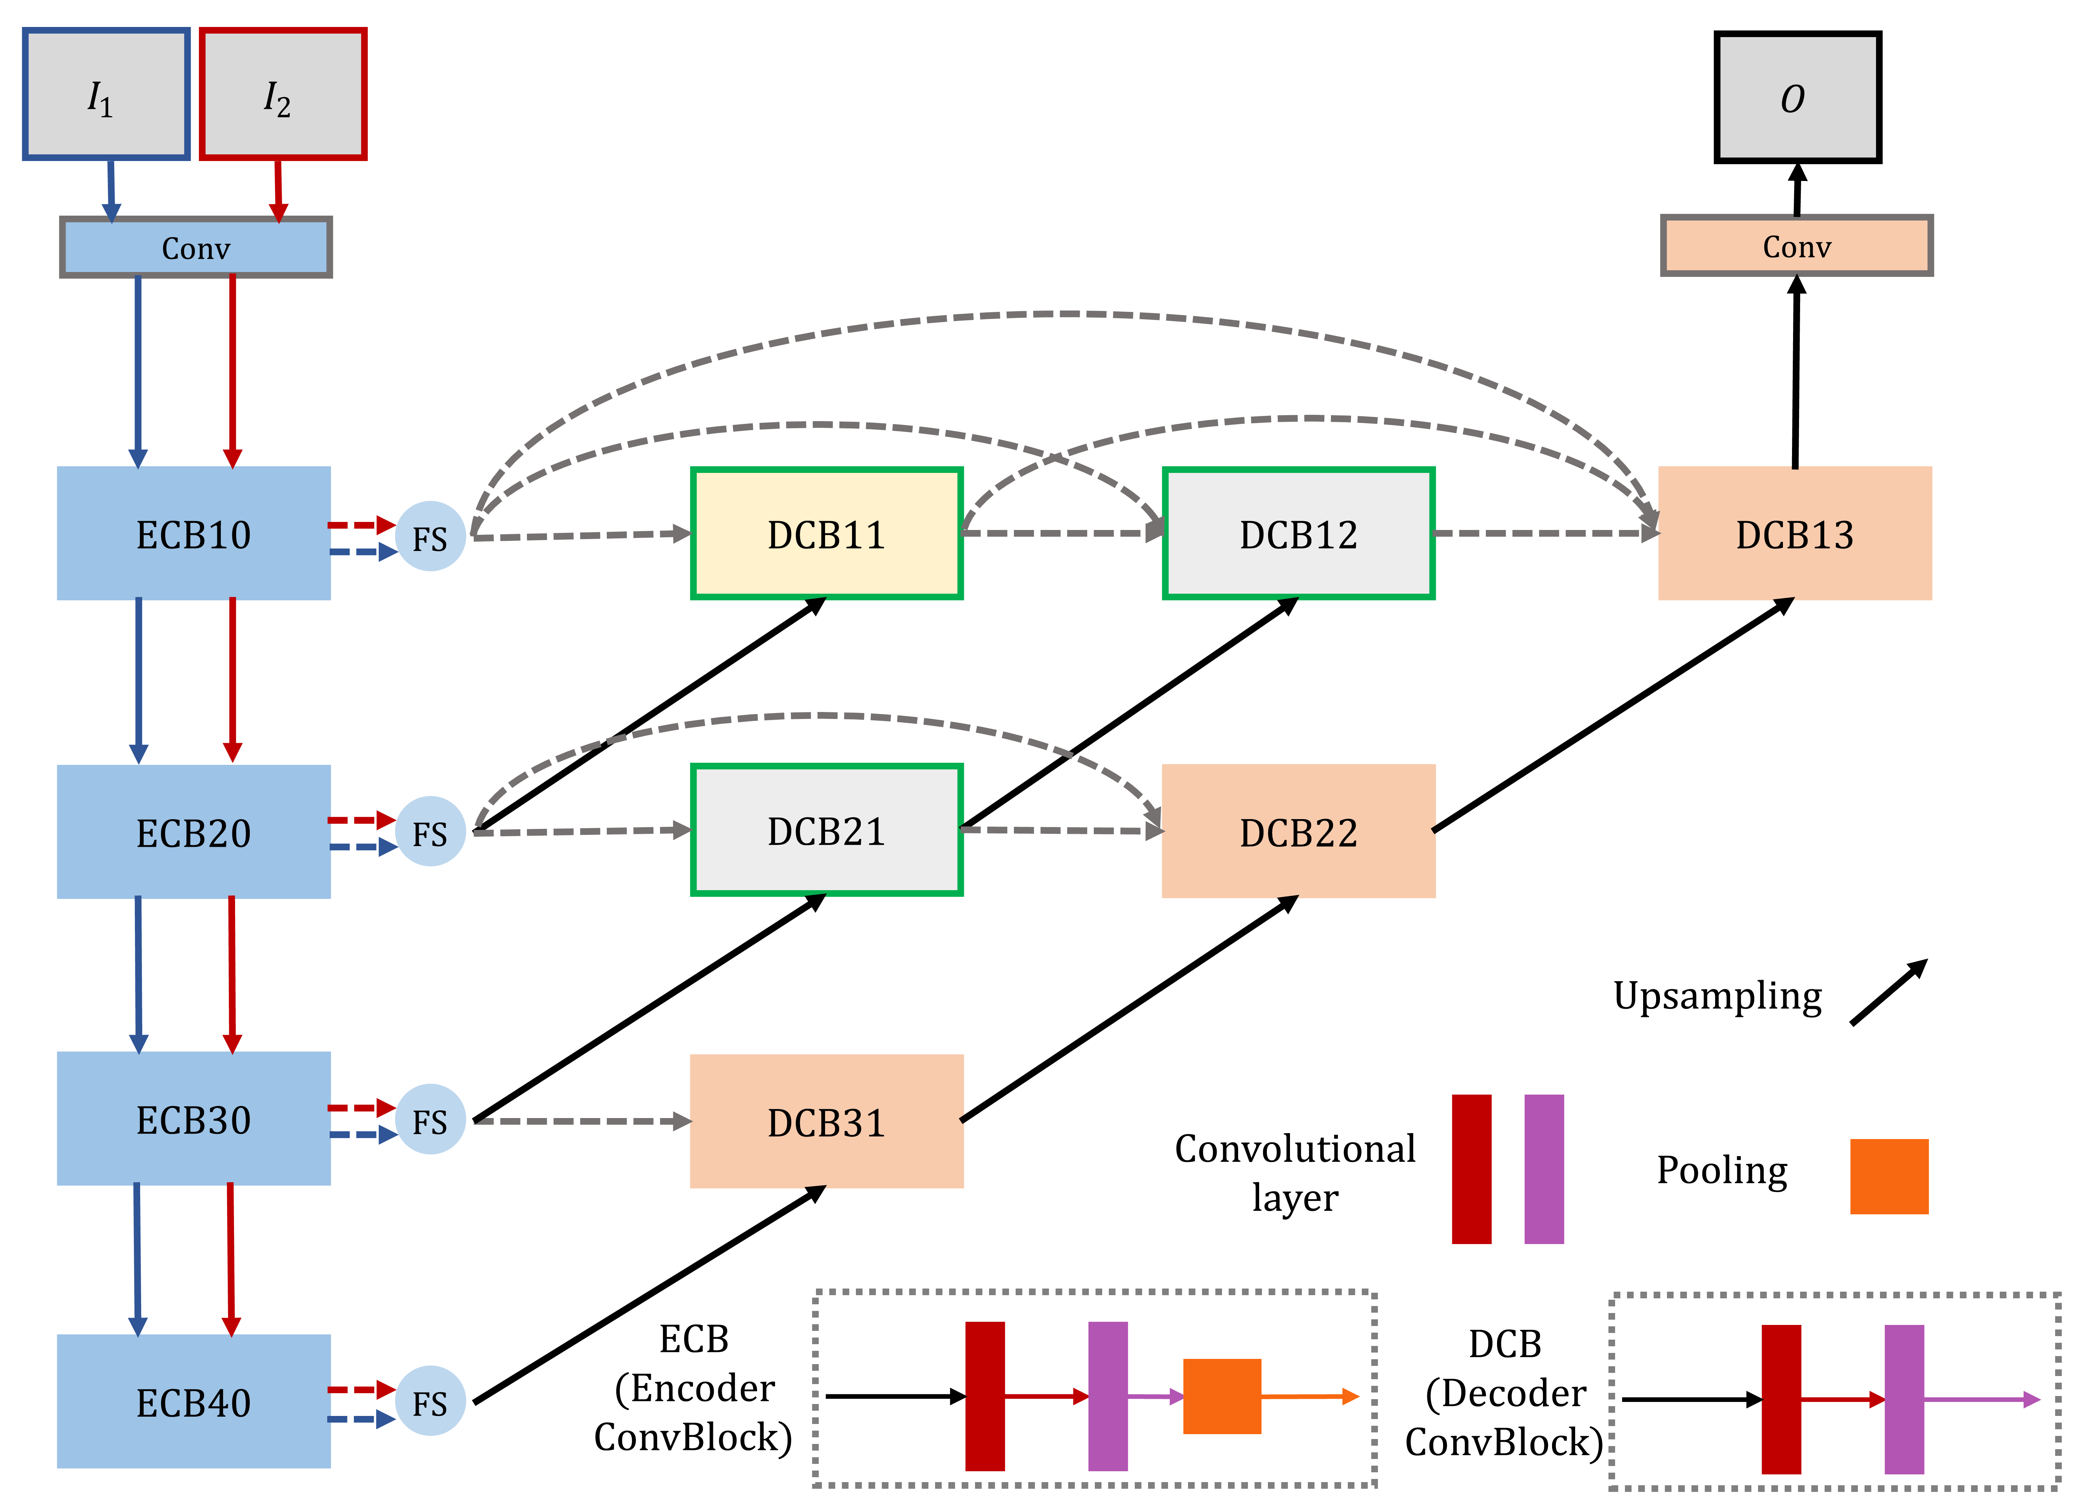
网络结构
融合网络架构
融合网络包含三个主要部分：编码器（蓝色方块）、融合策略（蓝色圆圈）和解码器（其它）。在解码器网络中使用嵌套连接来处理编码器提取的多尺度深度特征。在图2中，和表示源图像，表示融合图像。 "Conv"表示一个卷积层。 "ECB"表示编码器卷积块，它包含两个卷积层和一个最大池化层。"DCB"表示没有池化运算符的解码器卷积块。

Slide 7

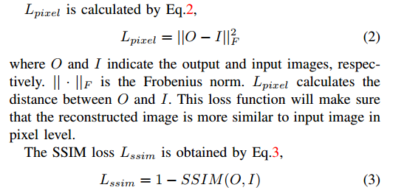
损失函数
作者采用了以下损失函数，由像素损失函数​和结构相似性损失函数，加权得到了以上损失函数，其中O和I分别表示输出图像和输入图像。LSSIM(⋅)表示结构相似性，它表示两个图像的结构相似性。 由于像素损失和SSIM损失之间存在三个数量级的差异，因此在训练阶段，将λ分别设置为1、10、100和1000。
单击编辑标题
单击编辑标题
单击此处可编辑内容，根据您的需要自由拉伸文本框大小
单击此处可编辑内容，根据您的需要自由拉伸文本框大小
01

Slide 8
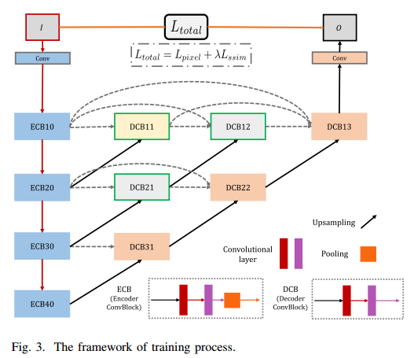
训练过程
I和O分别为输入图像和输出图像。编码器网络由一个卷积层（“Conv”）和四个卷积块（“ECB10”、“ECB20”、“ECB30”和“ECB40”）组成。每个块包含两个卷积层和一个最大池化层，这可以确保编码器网络可以提取不同尺度的深度特征。解码器网络具有六个卷积块（“DCB11”、“DCB12”、“DCC13”、“DCP21”、“DC22”、“DCV31”）和一个卷积层（“Conv”）。六个卷积块通过嵌套连接架构连接，以避免编码器和解码器之间的语义差距。。

Slide 9
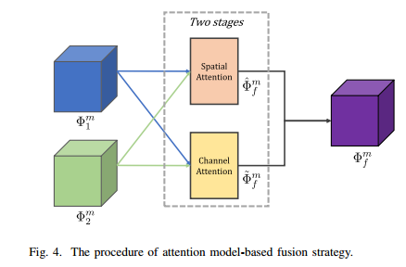
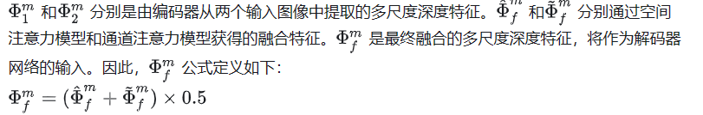
融合策略
基于注意力模型的融合策略该文章提出了一种基于两阶段注意力模型的新型融合策略，分别是空间注意力模型和通道注意力模型。在融合架构中，
表示多尺度深度特征的级别，

Slide 10
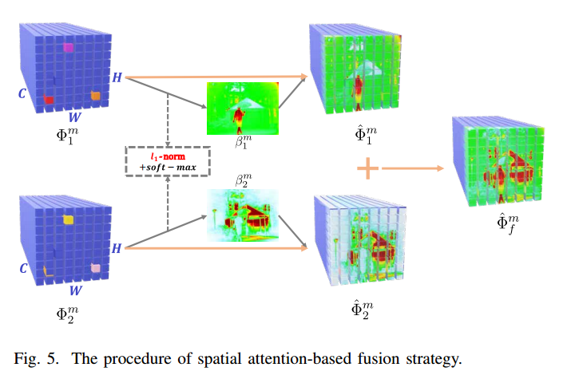



融合策略
1.空间注意力的融合策略
β m1和β m2表示由深度特征Φ m1和Φ m2通过l1范数和soft-max算子计算得到的加权图。权重图由公式5表示
式中jj·jj1表示11范数，k 21;···;K和K = 2。
(x;y)表示在多尺度深度特征(Φ m1和Φ m2)和加权图(β m1和β m2)中对应的位置，每个位置表示深度特征中的一个C维向量。Φ m k (x;y)表示有C维的向量。
单击此处编辑您要的内容，建议您在展示时采用微软雅黑字体，本模版所有图形线条及其相应素材均可自由编辑、改色、替换。更多使用说明和作品请详阅模版最末的使用手册。

Slide 11
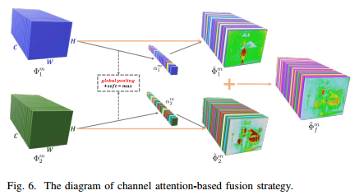

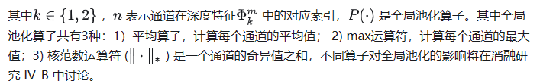

融合策略
2. 基于通道注意力的融合策略
Φ m1和Φ m2是多尺度深部特征。α m1和α m2是C维加权向量，由全局池化和softmax计算得到。Φ~ m1和Φ~ m2表示深度特征增强，通过加权向量进行加权。Φ~m f是采用基于通道注意力的融合策略计算得到的融合特征。
​

Slide 12

融合策略
最终，通道注意力模型得到的融合特征公式如下：

Slide 13
Zero-Learning Fast Medical
Image Fusion

Slide 14
简述
脉冲耦合神经网络（PCNN）是另一组也无需事先训练即可运行的模型。它们的灵感来自猫的视觉皮层。与深度学习架构不同，这些模型只是二维的，每个神经元对应于图像中的一个像素。它们不会形成自然图像的统计模型。与它们不同的是，CNN通常在大型图像数据集上进行训练，允许它们对图像的显着特征进行建模和检测。本文利用这些深度特征的能力( VGG-16 网络)来表示图像中的显着区域，获得比基于 PCNN 的融合规则更好的效果。
向网络馈送源图像，预训练CNN用于生成特征的活动级别，提取其具有代表性的特征图，然后将其进行比较以生成融合权重图。然后对权重图进行细化并用于构建融合图像。

Slide 15
目录
3.Zero-learning的实现
（1）网络结构
（2）融合策略

Slide 16
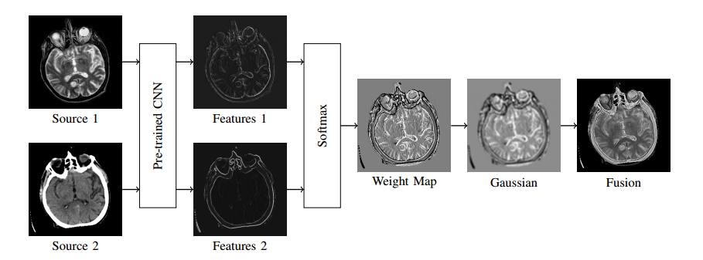
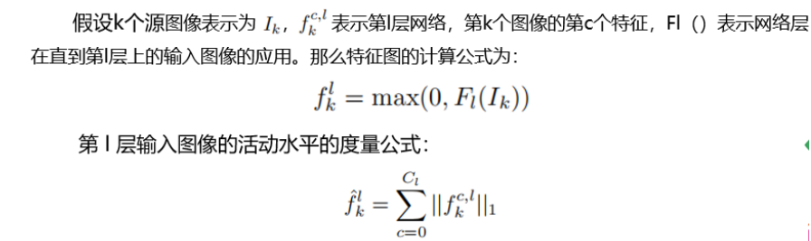

网络结构

Slide 17
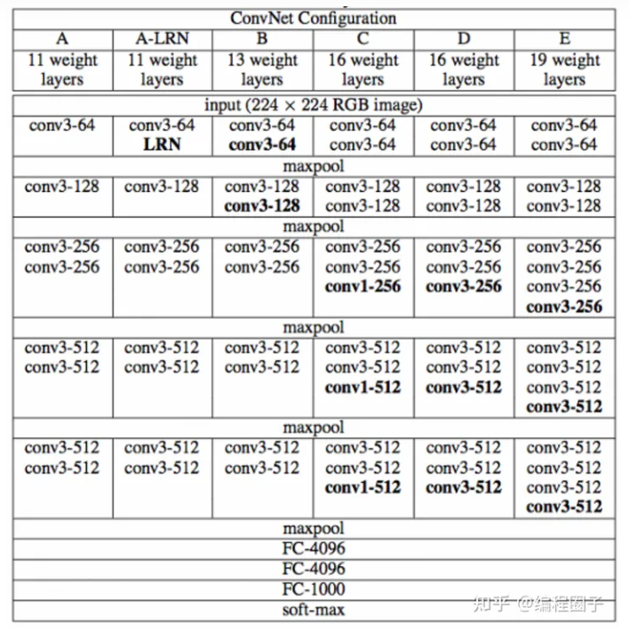
VGG16

Slide 18


融合策略
为了从多层重建融合图像，选择各层融合图像中最大的像素构成最后的融合图像。

Slide 19
评价指标

Slide 20
数据集
在对于这三个方法，我主要使用的数据集：
1.MSCOCO：微软发布的 COCO 数据库是一个大型图像数据集, 专为目标检测、分割、人体关键点检测、语义分割和字幕生成而设计。在数据集相对较大，所以给densefuse,nestfuse模型作为测试集
2TNO：TNO数据集是一个多模态的图像融合数据集，它包含了增强视觉(390-700nm)、近红外(700-1000nm)和长波红外(8-12μm)的夜间图像。这些图像展示了不同的军事和监控场景，包括不同的物体和目标，例如人和车辆，在不同的背景(如乡村、城市)中。,
3.MSRS：MSRS数据集，全称为Multi-Spectral Road Scenarios，是一个用于红外和可见光图像融合的多光谱数据集。
4.RoadScene：RoadScene数据集是一个用于红外和可见光图像融合的数据集，它包含了221对精确配准的图像对，这些图像对包含丰富的场景，如道路、车辆、行人等。这些图像是从FLIR视频中选取的，并且经过了预处理以减少背景热噪声，确保了图像对之间的精确对齐。
3.Harvard：一个医学数据集

Slide 21
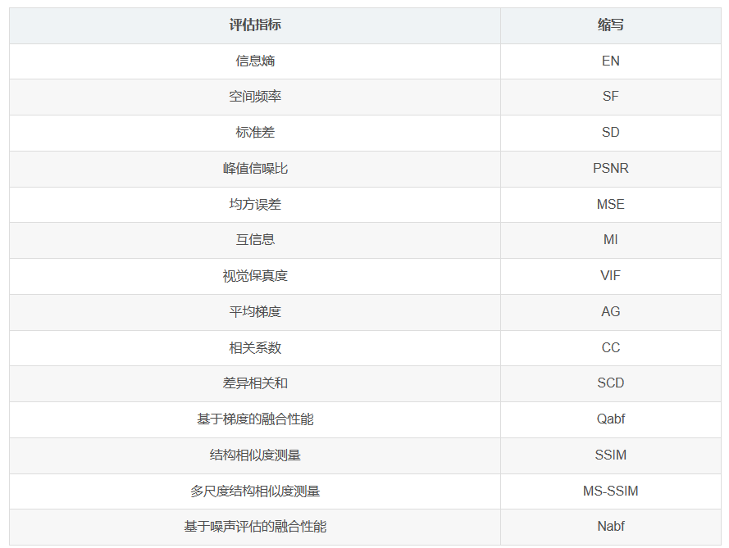
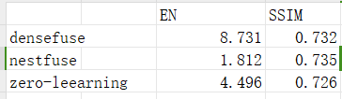
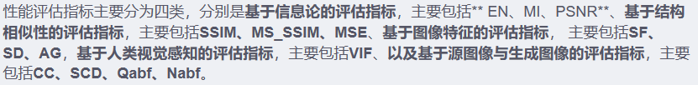
评价指标

Slide 22
感谢您的聆听！

